Slide 1
Formação para a Administração Pública Estadual na perspectiva de uma Escola de Governo

Slide 2
AGENDA

Slide 3
Dimensões da Formação
Ingresso: perfil do profissional público
Desenvolvimento e aperfeiçoamento
Metaformação
Considerações Finais

Slide 4
INGRESSO

Slide 5
Concurso Público
Nomeação
Estágio Probatório
Efetivação

Slide 6
Prova de Conhecimentos
Prova de Títulos e Experiência
Curso de Formação para o Exercício da Função Pública
Seleção dos candidatos por desempenho: aulas, provas e estágios laborais
Nomeação
Estágio Probatório
Efetivação

Slide 7
DESENVOLVIMENTO & APERFEIÇOAMENTO

Slide 8
INSTRUMENTAL: (nível tático-operacional) atualização permanente de conhecimentos – a importância do multiplicador interno;
SUBSTANTIVO: (nível estratégico) ênfase comportamental, foco na mudança cultural, moderação de processos participativos, gestão de equipes, trabalho colaborativo – o profissional de administração pública.

Slide 9
METAFORMAÇÃO

Slide 10
“Ninguém pode conhecer o futuro, mas o passado deve nos dar esperança”
Winston Churchill

Slide 11
Metaformação
Ações e Programas que transcendem as formações tradicionais, contribuindo para a solução de problemas difusos (percebidos ou não) do universo da administração pública

Slide 12
Metaformação
Se dirigem a problemas complexos;
Propõem soluções e/ou pilotos experimentais;
São voltadas à execução;
São realizadas em parceria com outras instituições.

Slide 13
1. PESQUISAS: atuação das Escolas de Governo como Think Tank governamental
Fases do ciclo de uma política pública;
Envolvimento de equipe de servidores (por temas);
Sempre em parceria com outras instituições;
Carater aplicado

Slide 14
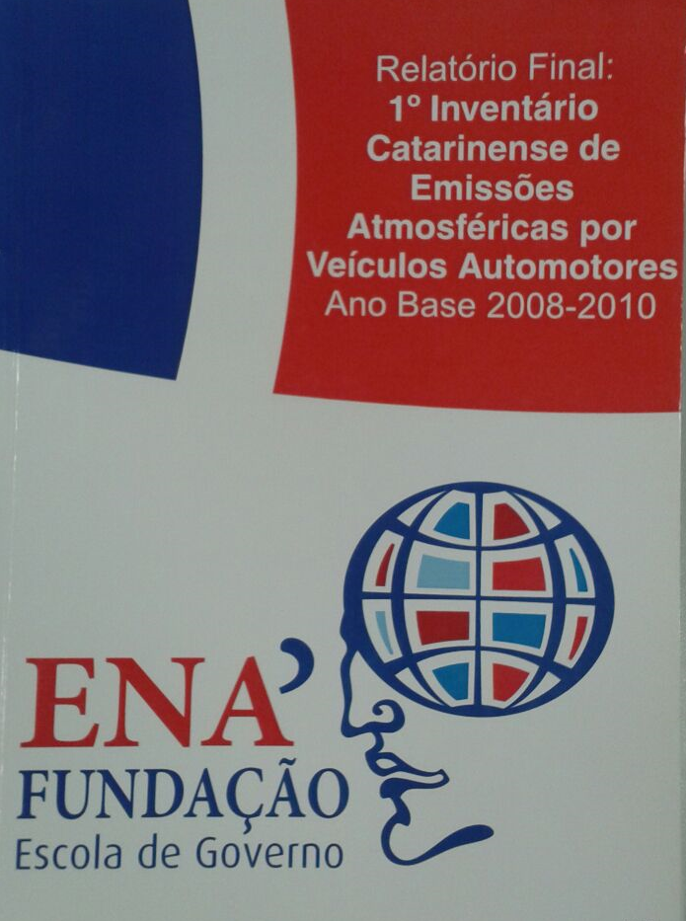
Inventário de Emissão dos Veículos Automotores de Santa Catarina (2012)

Slide 15
Serviço Público, Mulheres e Carreira: Diagnóstico participativo de gênero no governo do estado de Santa Catarina
UFSC / ENA

Slide 16
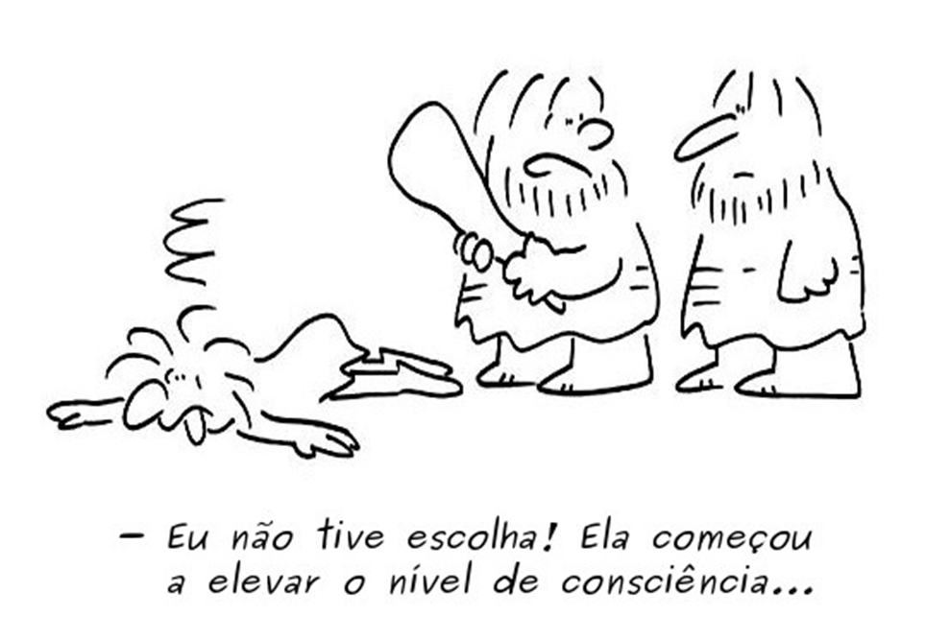

Slide 17
2 INOVAÇÃO
Olhar voltado para o servidor e seu contexto, abrangendo aspectos que afetam o desempenho e a produtividade dos servidores públicos estaduais.
Programa de Cidadania Financeira
Banco Central do Brasil / ENA

Slide 18
Proposições “audaciosas” :
Qualificação das nomeações para os cargos comissionados de médio e baixo escalão:
Credenciamento para exercício dos cargos em comissão, por meio de curso, prova e certificação – para todos.

Slide 19
Execução: Programa de Residência em Gestão Municipal – PRGM
Programa Qualifica – 12 instituições parceiras;
09 municipios;
22 egressos do Campo de Públicas
10 mentores
120 horas de capacitação
Acompanhamento por 18 meses
ENA / UDESC

Slide 20
Considerações Finais

Slide 21
Escolas de Governo
Estimulam a equidade entre órgãos e entes com diferente capacidade de negociação de demandas de aperfeiçoamento.
São o lócus adequado de integração dos objetivos de desenvolvimento de pessoal aos macro objetivos de governo
Coordenam esforços, articulando redes entre diferentes esferas e instituições (parcerias, parcerias, parcerias!)

Slide 22
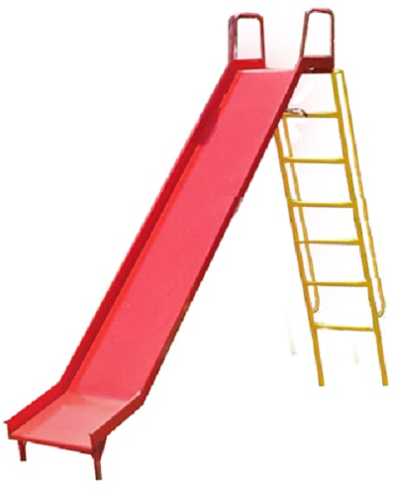
DIFICULDADE A SUPERAR:
O “problema do parquinho”:

Slide 23
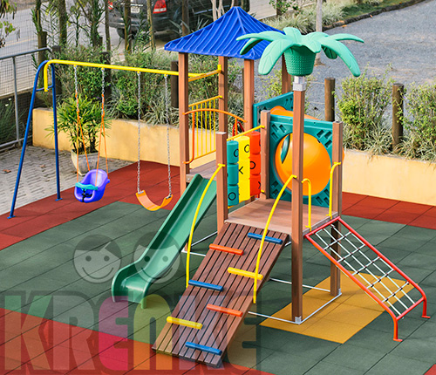
DIFICULDADE A SUPERAR:
O “problema do parquinho” e a “solução do playground”:
Soluções compartilhadas;
Pós-graduação;
Grupos de Pesquisa;
Comunidades de pratica;
Dinâmicas;
Tempo e persistencia.

Slide 24
MISSÃO URGENTE:
Resgate do valor do serviço público:
“desenvolvimento de uma ética profissional específica, [ ] conduzindo a um reconhecimento social significativo¨ (Schwartzman, 1984)
Ressignificação e dignificação do servir à sociedade

Slide 25
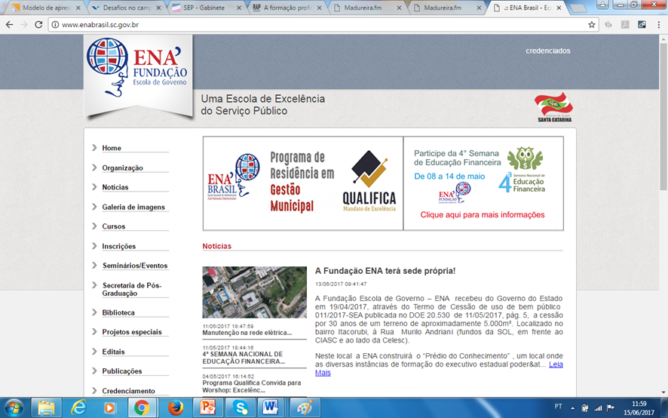
Estamos à disposição em:
Place your screenshot here
www.enabrasil.sc.gov.br

Slide 26
Obrigada!
Júnia Soares
junia@enabrasil.sc.gov.br
(48) 3665-4612

Slide 27
BIBLIOGRAFIA
SCHWARTZMAN, Simon. Abertura política e a dignificação do função pública. Revista do Serviço Público. Brasília: Ano 41, vol. 112, nº 2, Abr/Jun 1984, p. 43-58.
MADUREIRA, César. Revista de Administração Pública. RAP: Rio de Janeiro: N. 39 p.1109-1135, Set./Out. 2005

